Slide 1
NARAVOSLOVNI DAN – ŽIVIM ZDRAVO
Dan Zemlje
22. 4. 2020

Slide 2
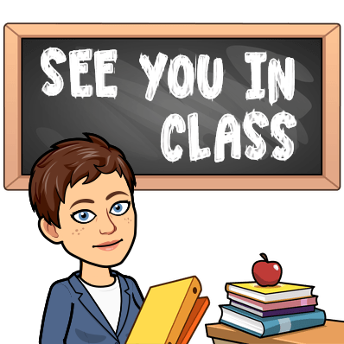
UVODNA NAVODILA
Danes bo naravoslovni dan potekal nekoliko drugače. Vsi učenci razredne stopnje boste imeli naravoslovni dan. Ker ste vi najstarejši boste zraven dejavnosti, ki so skupne vsem tudi kaj dobrega skuhali.
Za delo boš potreboval/a:
zvezek za NIT in pisala,
predpasnik,
kuhinjske pripomočke
hrano,
predvsem pa veliko dobre volje.
NUJNO JE POTREBNO O VSAKI AKTIVNOSTI
V KUHINJI OBVESTITI STARŠE – REZANJE,
KUHANJE ITD.!
VARNOST JE NA PRVEM MESTU!
V zvezek za NIT napiši:
NARAVOSLOVNI DAN – ŽIVIM ZDRAVO

Slide 3
DRŽI / NE DRŽI
Preberi trditve in si označi tvoja predvidevanja. Ali se strinjaš s trditvami?
Označi DA ali NE.
Po koncu dneva, preveri pravilnost svojih napovedi. Če si pravilno predvideval/a, si daj kljukico.
Preglednico preriši v zvezek
 | Pred ND | Po koncu dneva
Pripraviti zdrav zajtrk je čisto enostavno.
Ko telovadim, mi naraste srčni utrip.
Doma imamo veliko kuharskih knjig.
Vem, kaj piše na ovitkih za živila.
Vem, kje hranimo različna živila.
Znam pripraviti kavo/kapučino.

Slide 4
PRIPRAVI ZDRAV ZAJTRK ZA DRUŽINSKE ČLANE
Spomni se na učno snov, ki smo jo obravnavali prejšnje ure.
Pripravi zdrav zajtrk za družinske člane, ki so doma.
Pazi, da ne pripraviš preveč hrane in da
bo zajtrk uravnotežen in pester.
Spomniš se lahko tudi na slovenski
tradicionalni zajtrk.

Slide 5
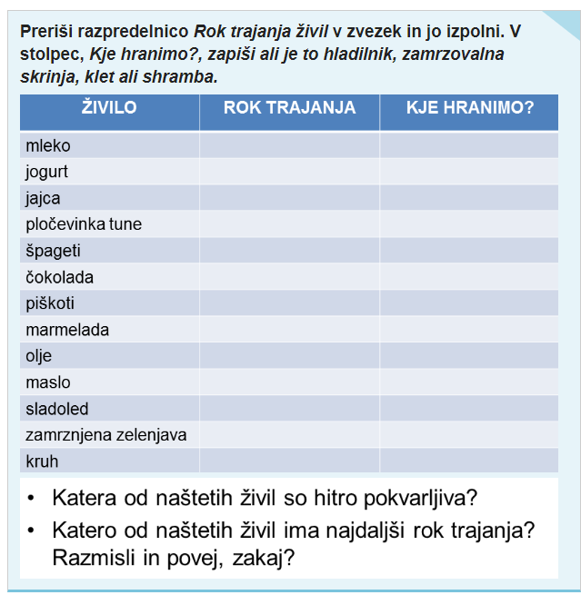
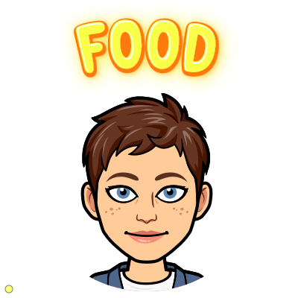
Naslednja naloga, ki jo narediš v zvezek.

Slide 6
Dan Zemlje
1. Ogled dveh posnetkov
https://www.youtube.com/watch?v=c8aFcHFu8QM
https://www.youtube.com/watch?v=24_gqlIURMs
Namen naravoslovnega dne je tudi, da se zavemo, kako smo tudi mi ljudje del te prečudovite narave. Ohranimo jo čisto, zavedajmo se, da je človek glavni krivec za vse slabo, kar se dogaja na našem planetu.

Slide 7
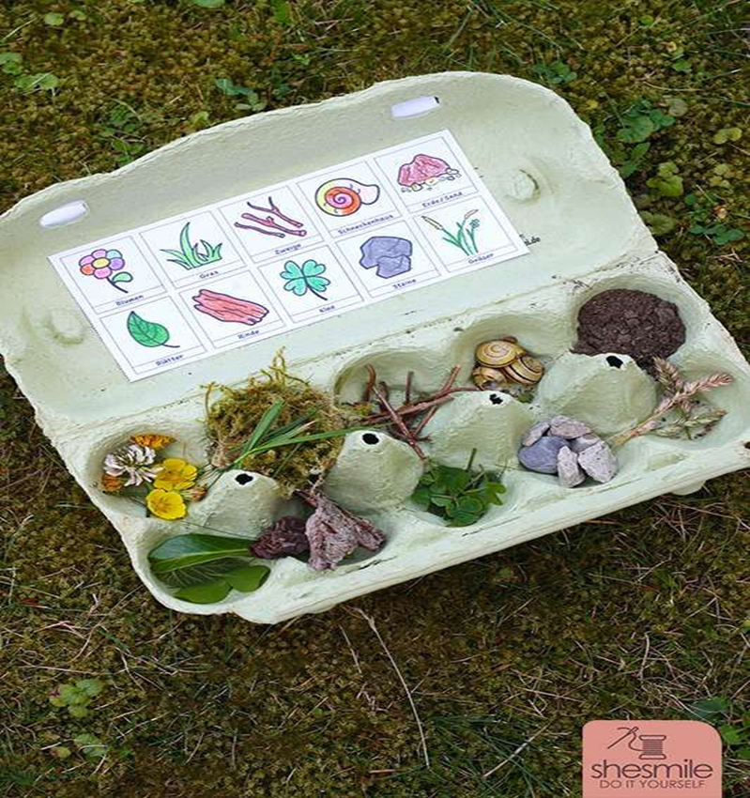
Danes bomo Zemljo spoznali preko različnih dejavnosti:
1. Poišči škatlico od jajc in poskušaj v okolici hiše poiskati podobne stvari (mah, travo, polžjo hišico, zemlja, listje …) V pomoč naj ti bo spodnja fotografija. Vse to je del narave.

Slide 8
2. Na travniku sedaj raste regrat. Poišči regrat v različnih fazah rasti (cvetenja). Poskusi sestaviti cel krog, ki je na spodnji fotografiji.
Ti uspe sestaviti cel krog? Mogoče še ne najdeš regratove lučke in odmrlega cveta? Pomagaj si s spodnjo fotografijo.

Slide 9
Kulinarika iz narave
3. Po opravljenih prvih dveh nalogah pa na lov za sestavinami za današnje kosilo. V okolici tvojega doma gotovo najdeš marsikaj, kar lahko uporabiš za pripravo zdravega in okusnega obroka.
Užitne rastline:
regrat
čemaž,
koprive,
divji hmelj,…
Iz teh sestavin lahko pripravimo marsikaj. Lahko naredimo špinačo iz kopriv, pesto iz čemaža, regratovo solato,…

Slide 10
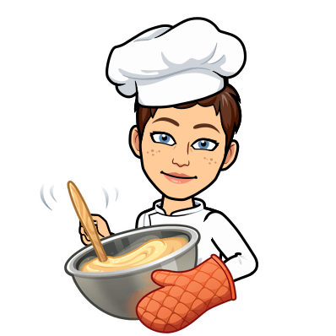
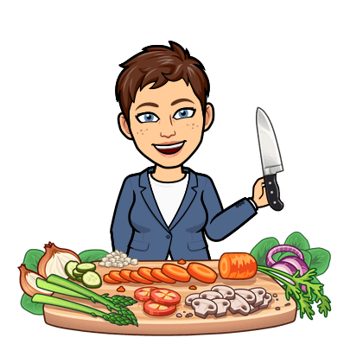
Pobrskaj po mamini polici s kuharskimi knjigami ali poišči recept na internetu ,…
V dogovoru s starši pripravi jed, ki si/ste jo izbrali, poskusite uporabiti eno divjo rastlino, ki ste jo nabrali dopoldan,
V zvezek za NIT prepiši recept.
Jed fotografiraj in mi pošlji sliko.
NIKAKOR NE PRIPRAVLJAJ NIČESAR, ČE SE S TEM NE STRINJAJO STARŠI ALI ZA TO NE VEDO!

Slide 11
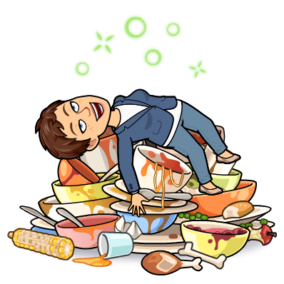
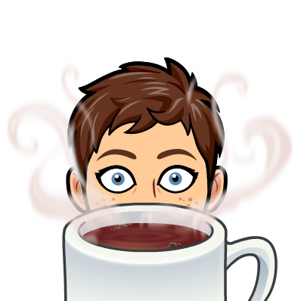
Po kosilu ….
Pomij posodo ali pa jo zloži v pomivalni stroj.
Staršem pripravi kavo ali kapučino, verjemi, tega bosta vesela.
Če tega še ne znaš, je to odlična priložnost, da te starši to naučijo.

Slide 12
Po pospravljanju…
Ker je danes dan Zemlje vas vabim, da po kosilu malo počivate, ter si skupaj pogledate dokumentarni film Žejni svet režiserja in fotografa Yanna Arthus-Bertranda.
Več o filmu na spodnji povezavi:
https://sio.si/2020/04/14/vabljeni-k-ogledu-dokumentarnega-filma-zejni-svet/
Opozorilo: Film je avtorsko zaščiteno gradivo. Ogled je omogočen izključno v izobraževalne namene in je prepovedano vsakršno distribuiranje dokumentarnega filma (to vključuje snemanje, presnemavanje, posredovanje ter objave na spletu v kakršnikoli obliki).

Slide 13
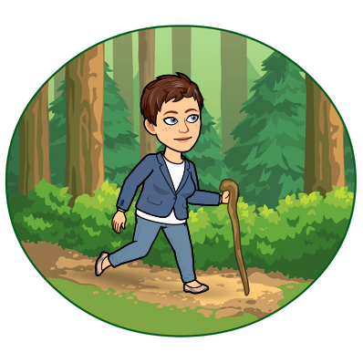
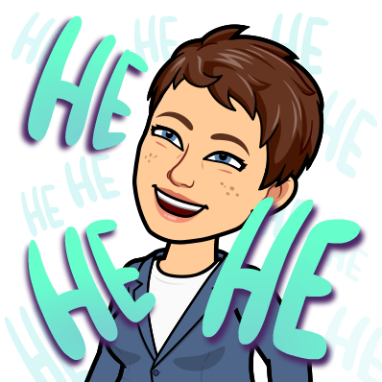
Tako, naš dan se je zaključil.
Upam, da se nisi preveč namučil/a. Če pa potrebuješ oddih, pa svetujem sprehod po gozdu.
Če boš res odšel/a v gozd, ne pozabi na zdravo malico.

Slide 14
VIDEO KLIC
V petek se bomo dobili preko video klica na aplikaciji Zoom.
Srečanje je neobvezujoče, če se ne moreš udeležiti, ne bo nič narobe. Vesela pa bom, če se nas zbere čim več.
Prosi starše, da na svoj telefon ali tablico ali računalnik, ki ima kamero in mikrofon, namestijo aplikacijo Zoom Cloud Meeting. Aplikacija je brezplačna.
V četrtek boste prejeli navodilo, kako se v aplikacijo prijavite.
Poslala vam bom povezavo in kodo ID, ki jo vpišete za vstop v skupino.
Več navodil dobite jutri.
Komaj čakam, da vas vidim.

